Slide 1
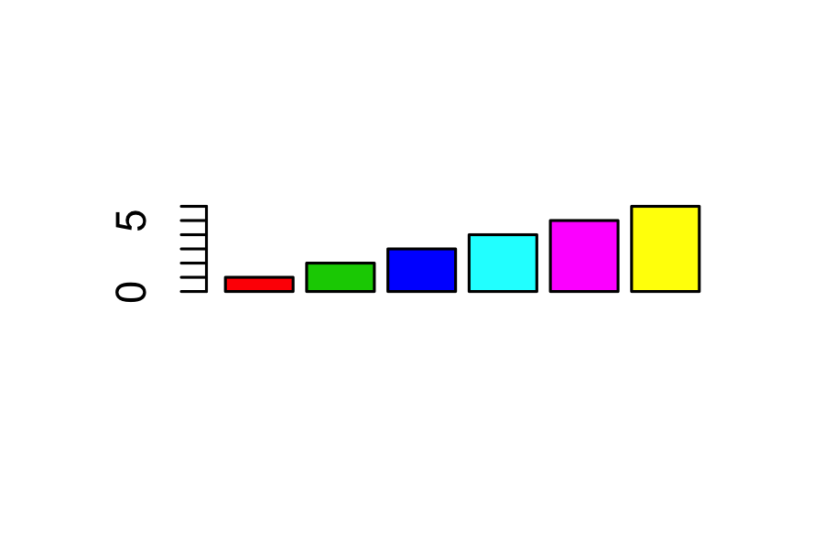
6
5
4
3
2
1
0

